Slide 1

AUDIÊNCIA PÚBLICA
PROJETO DE LEI ORÇAMENTÁRIA ANUAL - LOA
2025

Slide 2

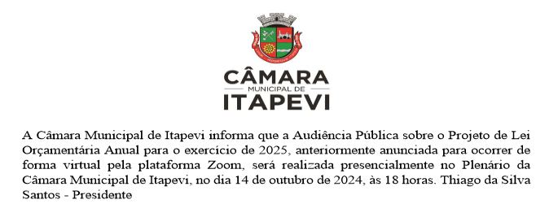
PUBLICAÇÃO
Notes:
2

Slide 3
Definição
A Lei Orçamentária Anual (LOA) estima os valores da receita e fixa os valores da despesa de um determinado exercício.
O Orçamento aprovado terá vigência de um ano e compreenderá:
I - o orçamento fiscal referente aos Poderes da União, seus fundos, órgãos e entidades da administração direta e indireta, inclusive fundações instituídas e mantidas pelo Poder Público;
II - o orçamento de investimento das empresas em que a União, direta ou indiretamente, detenha a maioria do capital social com direito a voto;
III - o orçamento da seguridade social, abrangendo todas as entidades e órgãos a ela vinculados, da administração direta ou indireta, bem como os fundos e fundações instituídos e mantidos pelo Poder
Art. 165, § 5º, incisos I,II e III da Constituição Federal.

Slide 4
Instrumentos de Planejamento
PPA
2022/2025
LDO
2025
LOA
2025

Slide 5
Instrumentos de Planejamento
PPA
LDO
LOA
ação
Planejar
Orientar
Executar
Políticas Públicas e Programas de Governo

Slide 6
GESTÃO ORÇAMENTÁRIA PARTICIPATIVA
Art. 44 da Lei n. 10.257, de 11 de julho de 2001 (Estatuto da Cidade):
“No âmbito municipal, a gestão orçamentária participativa de que trata a alínea f do inciso III do art. 4º desta Lei incluirá a realização de debates, audiências e consultas públicas sobre as propostas do plano plurianual, da lei de diretrizes orçamentárias e do orçamento anual, como condição obrigatória para sua aprovação pela Câmara Municipal.”

Slide 7
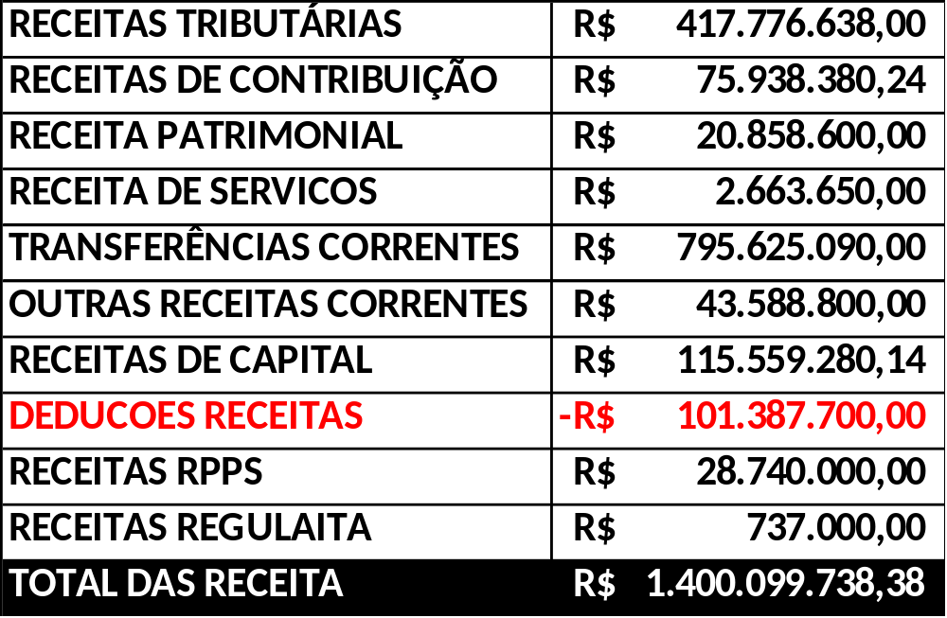
PROJEÇÃO DAS RECEITAS
LEI ORÇAMENTÁRIA ANUAL 2025
RECEITAS POR CATEGORIA ECONÔMICA
Notes:
7

Slide 8
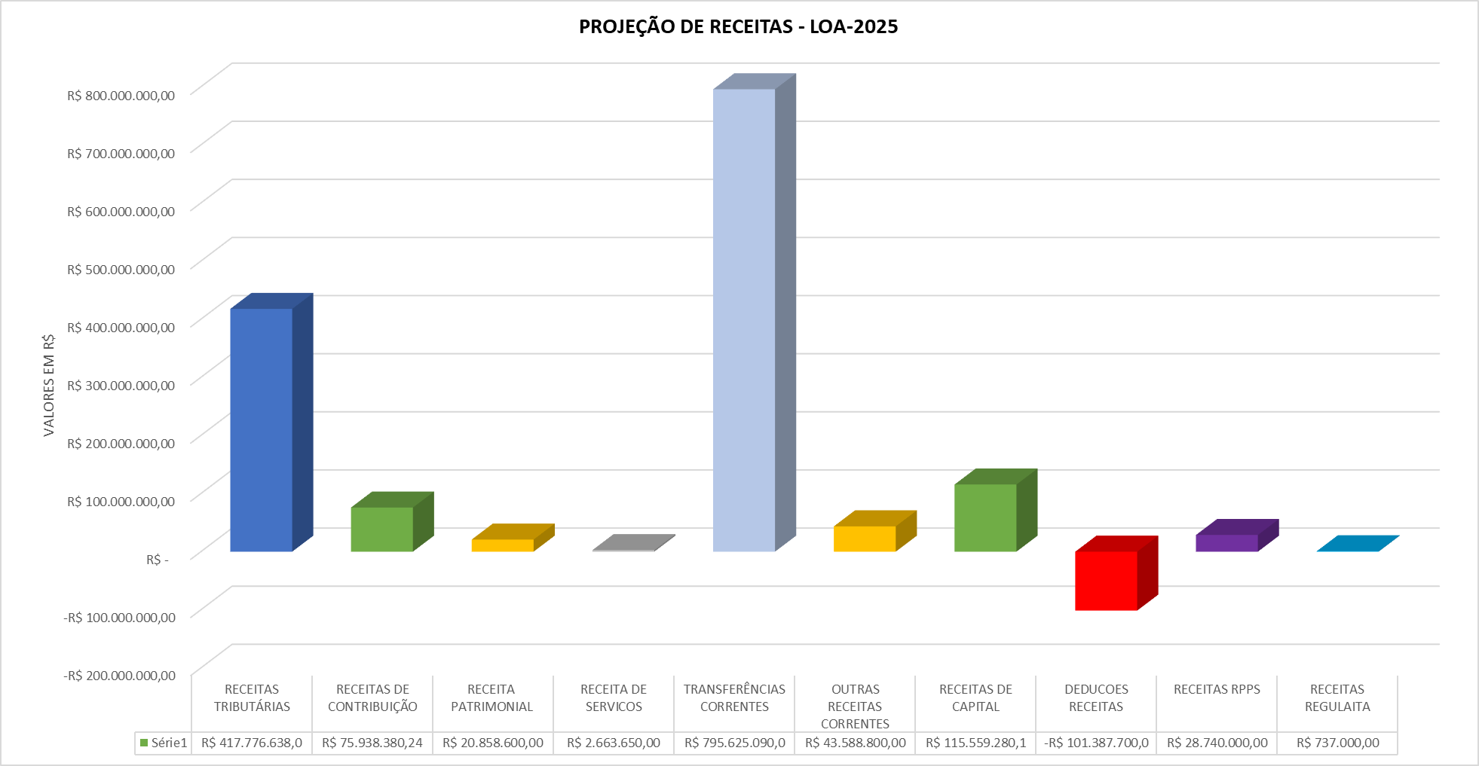
PROJEÇÃO DAS RECEITAS
LEI ORÇAMENTÁRIA ANUAL 2025

Slide 9
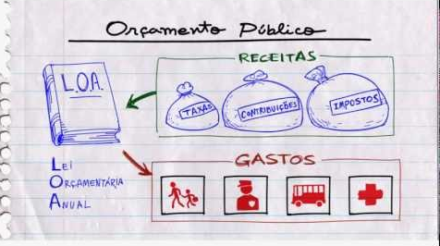
DESPESAS LOA 2025
Notes:
9

Slide 10
PROJEÇÃO DAS DESPESAS
LEI ORÇAMENTÁRIA ANUAL 2025
UNIDADES | VALORES LOA-2025 (R$)
GABINETE DO PREFEITO | 9.288.693,84
CONTROLADORIA | 1.952.500,00
GOVERNO | 1.577.500,00
JUSTICA | 15.116.950,00
FAZENDA | 143.898.754,66
DES. ECONOMICO | 5.204.100,00
ADMINISTRAÇÃO | 12.756.500,00
SUPRIMENTOS | 5.531.000,00
DES. URBANO | 7.099.500,00
INFRAESTRUTURA | 255.981.488,83
EDUCACAO | 422.638.538,30
ESPORTES | 8.509.700,00
SAÚDE | 264.994.439,91
DES. SOCIAL | 27.147.600,00
MEIO AMBIENTE | 5.882.000,00
SECRETARIA SEGURANCA | 48.881.500,00
PLANEJAMENTO | 2.510.000,00
CULTURA | 12.710.500,00
HABITACAO | 9.716.340,00
DIREITOS HUMANOS | 1.977.000,00
CAMARA | 45.765.252,60
ITAPEVIPREV | 88.222.880,24
REGULAITA | 2.737.000,00
TOTAL GERAL | R$ 1.400.099.738,38
Notes:
10

Slide 11
PROJEÇÃO DE DESPESAS
LEI ORÇAMENTÁRIA ANUAL - 2025

Slide 12
Obrigado!
Prefeitura de Itapevi
Secretaria de Fazenda e Patrimônio
Departamento de Contabilidade
contabilidade@itapevi.sp.gov.br

